Slide 1
Notes:
Instituto
Missão
Numeros dos 10 anos – investimento, pessoas e numero projetos
Economia circular
Parceria ONU / edital empodera, beneficiou ZZ mulheres em 15 projetos
vídeo

Slide 2
• Maior varejista de moda do Brasil;
• Mais de 500 lojas (Renner, Youcom e Camicado);
• Operações no Uruguai em 2017;
• Proposição de valor: Ser cúmplice da mulher moderna;
• Signatária dos Princípios de empoderamento das Mulheres desde 2013, ONU Mulheres e Pacto Global

Slide 5
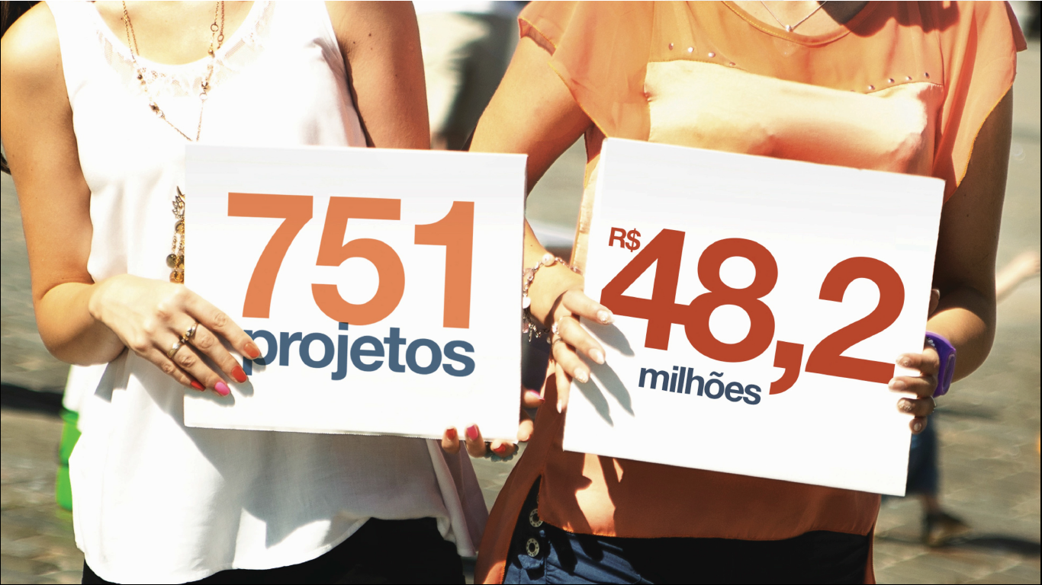
Notes:
em 751 projetos apoiados, totalizando R$48.2 milhões investidos – incluindo aqui investimento direto e incentivos fiscais

Slide 6
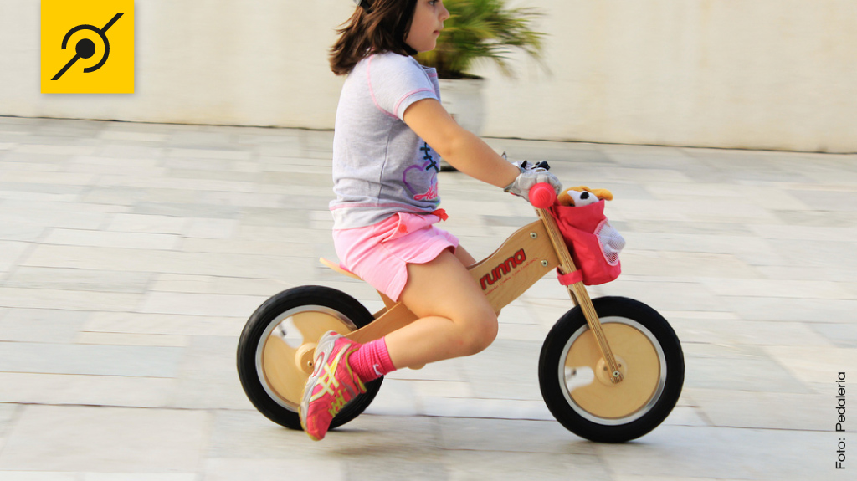

Slide 7
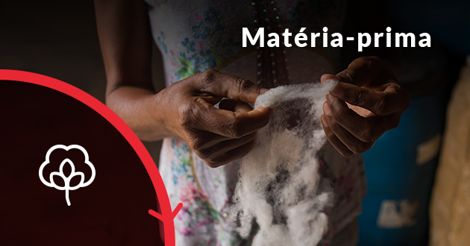
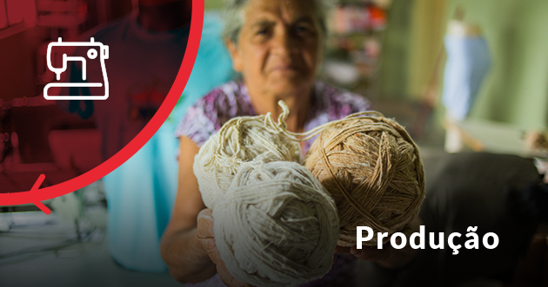
MISSÃO: EMPODERAMENTO DE MULHERES NA CADEIA TÊXTIL
Notes:
Proposição de valor Lojas Renner S.A.: cúmplice da mulher moderna

Slide 8
MODELO DE ATUAÇÃO
Desenvolvimento de Pessoas
Ambiente e
Estrutura
Geração de Negócios na Cadeia Têxtil

Slide 9
EMPREENDEDORAS DA MODA
Empreendedoras da Moda é um programa do Instituto Lojas Renner para formação de grupos produtivos em gestão e empreendedorismo, costura industrial ou técnicas de upcycling. Com duração de 12 meses, o Empreendedoras da Moda prepara mulheres para implementarem negócios que se conectem à cadeia têxtil e que contemplem requisitos de sustentabilidade, qualidade de produtos e conformidade social. Acreditamos que ao fomentar o empreendedorismo estamos desenvolvendo competências como protagonismo, liderança, inteligência emocional, cooperação e independência financeira, promovendo o empoderamento de mulheres de baixa renda.

Slide 10
PROTAGONISMO
INTELIGÊNCIA EMOCIONAL
COOPERAÇÃO
LIDERANÇA
EMPODERAMENTO
INDEPENDÊNCIA

Slide 12
EMPREENDEDORAS DA MODA
SELEÇÃO DE
GRUPOS PRODUTIVOS
CONHECIMENTO TÉCNICO
CAPACITAÇÃO EMPREENDEDORA
MENTORIA DE NEGÓCIO
NEGÓCIOS GERADOS NA CADEIA TÊXTIL
CONHECIMENTO COMPORTAMENT.
PREPARAÇÃO PARA
CERTIFICAÇÕES NECESSÁRIAS
Parcerias locais
SENAI/SESI + COMAS
ALIANÇA EMPREENDEDORA
CERTIFICADORAS
+ implantação local de produção (incubadora);
+ investimento de maquinário e mobiliário;
+ compra de produção;

Slide 13
12 MESES DE PROGRAMA
6 LOCALIDADES
520 MULHERES
CERCA DE 40 GRUPOS PRODUTIVOS
5 FORNECEDORES PARCEIROS
RS
RJ
SC
SP
PORTO ALEGRE
FRIBURGO
PETRÓPOLIS
FLORIANÓPOLIS
POMERODE
JACAREÍ
Notes:
R$ 1 milhão investido no 1º ano
12 meses de programa
6 localidades / investimento médio R$ 166 mil por localidade
520 mulheres
3 fornecedores conectados
2 universidades
→ o que esperamos: qualidade + conformidade social

Slide 14
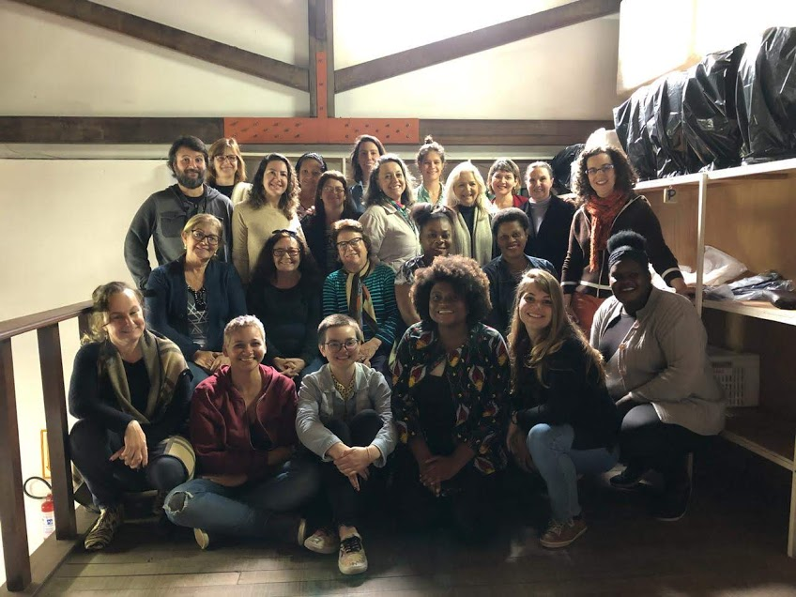
Empreendedoras da Moda – Florianópolis/SC
Início oficinas upcycling e gestão: setembro 2018
Conclusão 1ª fase: julho 2019

Slide 15
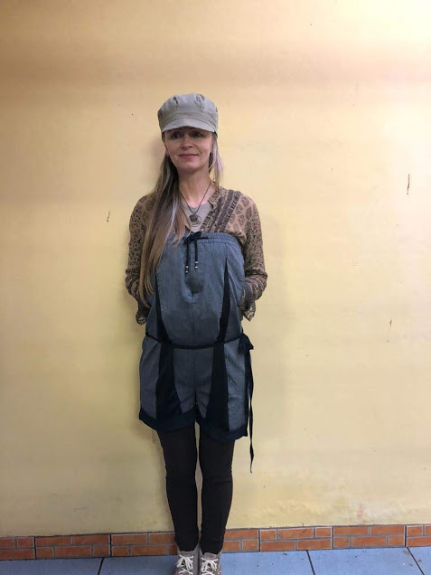
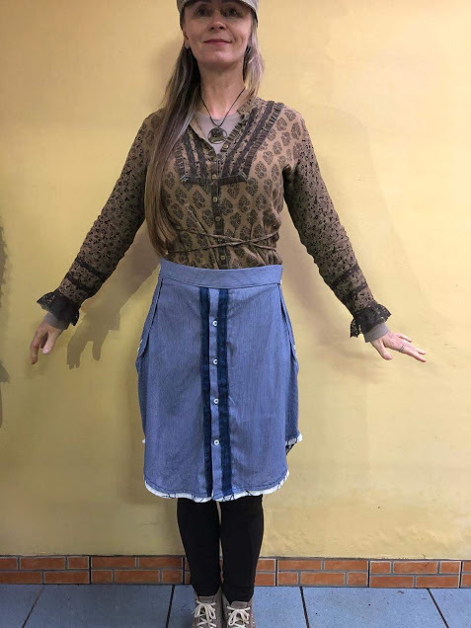
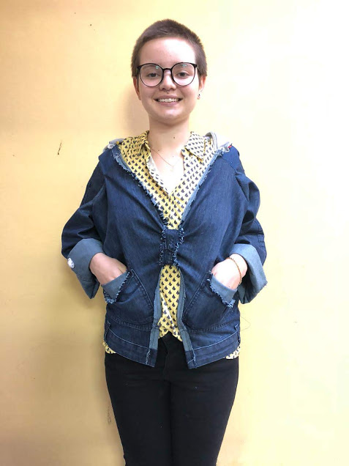
Upcycling com material da logística reversa Renner

Slide 16
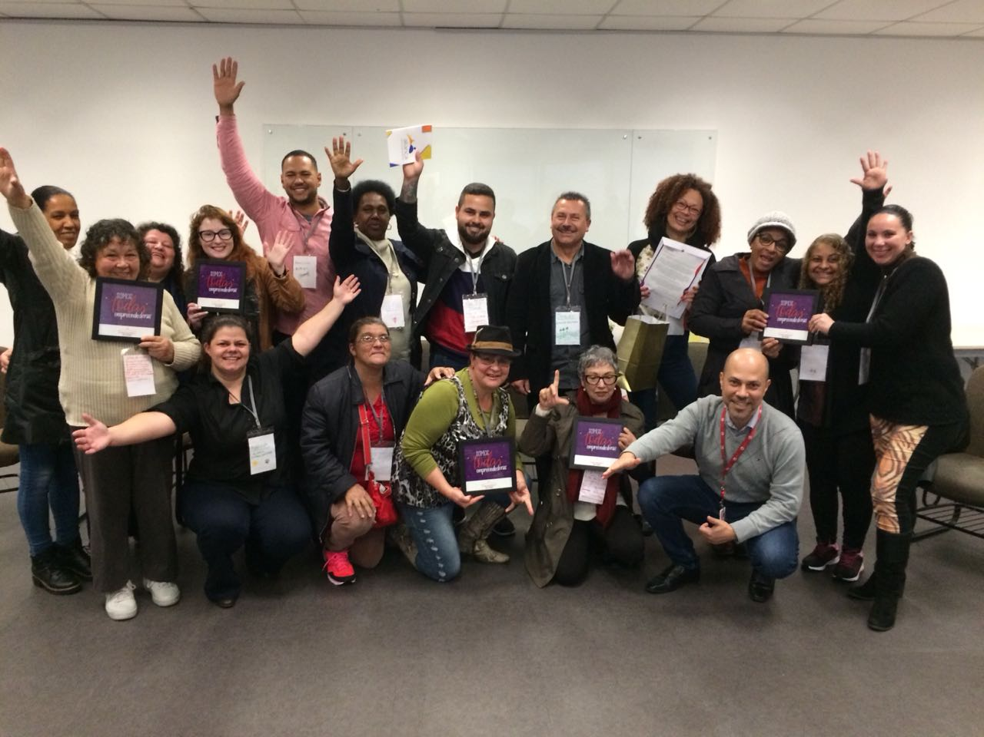
Porto Alegre: capacitação em gestão, empreendedorismo e técnica em costura.

Slide 17
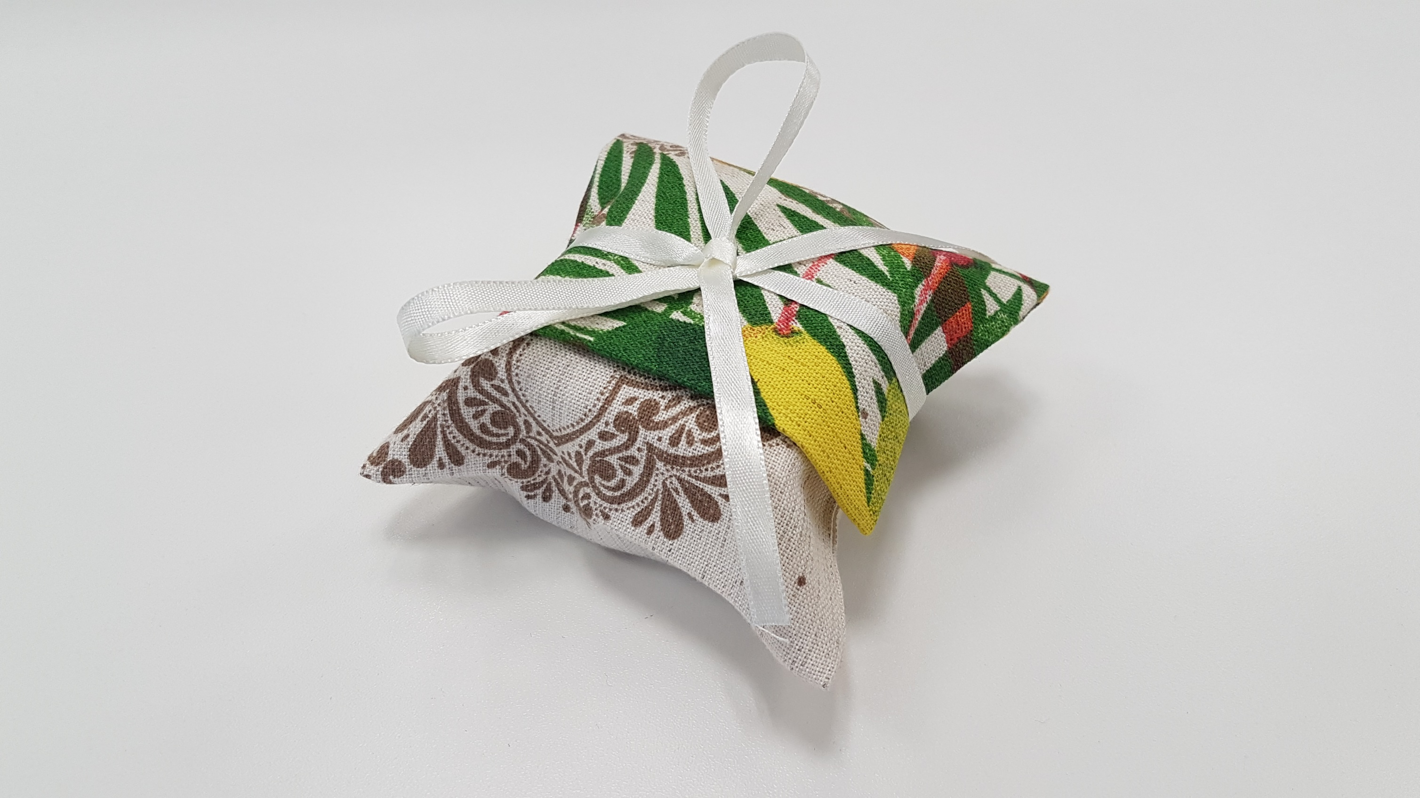
Embalagem de sabonetes Alchemia com resíduos de fornecedor e produção pelas mulheres da Bom Jesus com venda nas Lojas Renner.

Slide 18
→ o que esperamos: qualidade + conformidade social

Slide 19
MISSÃO: EMPODERAMENTO DE MULHERES NA CADEIA TÊXTIL
Notes:
OUTROS FORMATOS DE EMPREENDEDORISMO, ALÉM DA COSTURA
Triagem e processamento de resíduos
Upcycling
Produção de algodão orgânico

Slide 20
